Slide 1
自定义地图组件
1.0

Slide 2
提纲
组件/系统介绍（功能、性能、特性等）
组件框架
背景简介
部署集成说明
使用概况

Slide 3
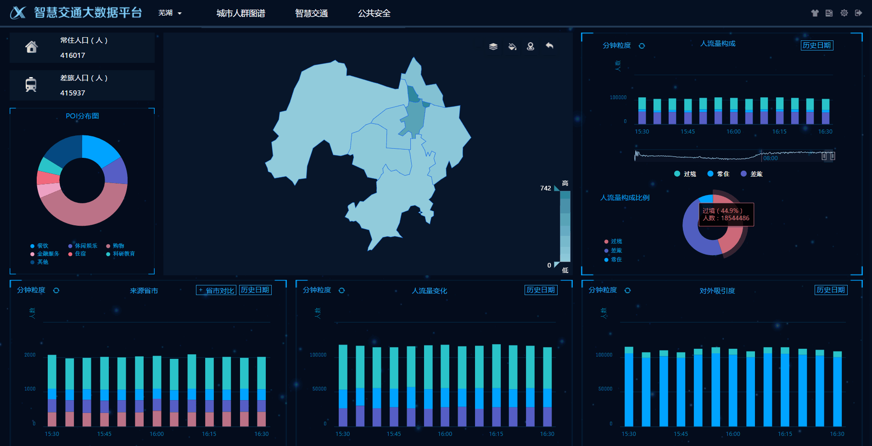
背景简介
基于智慧城市地图可视化服务，大屏BI展示场景，多源数据的城市画像，等众多业务线需求
满足众多业务线的需求充分提高开发效率，缩短开发周期，节省人力成本

Slide 4
组件流程
引入echarts与扩展文件
定义地图容器div
利用GeoJson数据注册地图并配置option属性
为option添加series属性并配置参数
为series添加data属性并添加数据

Slide 5
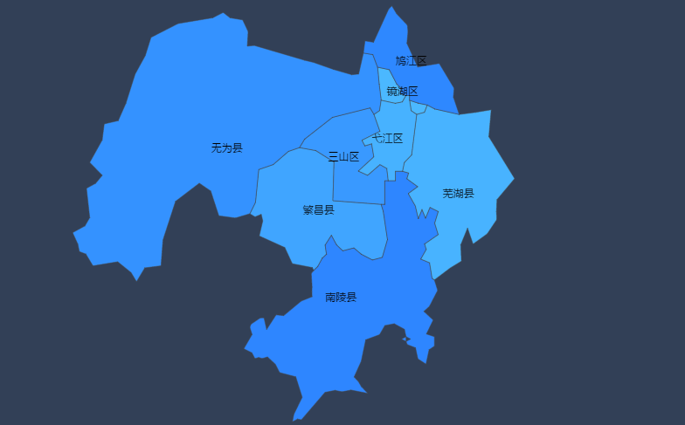
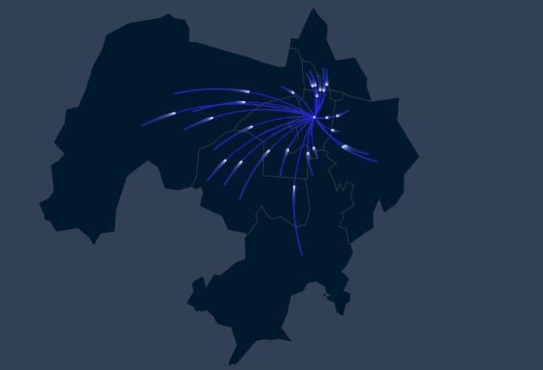
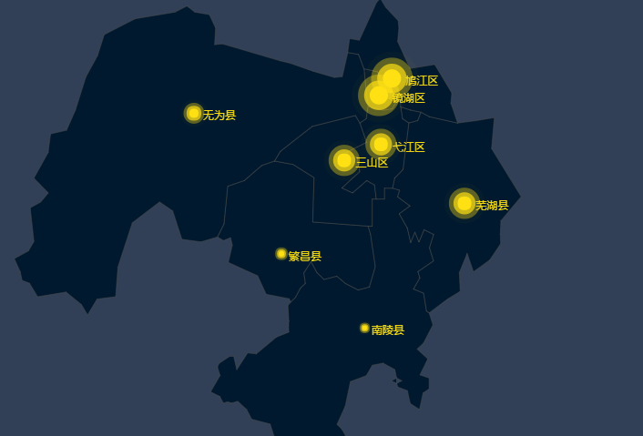
组件介绍
地图组件依赖Echarts，提供地图钻取，打点，画线，线的聚集/发散等数据可视化

Slide 6
组件介绍
基于Canvas技术，不需要安装任何插件，只需引入js文件即可
<!DOCTYPE html> <html lang="en"> <head> <meta charset="UTF-8"> <title>Document</title> </head> <body><!-- 为地图准备一个具备大小（宽高）的 DOM --> <div id="mapContainer"></div> <!--引入echarts--> <script type="text/javascript" src="dist/plugin/echarts.js"></script> <!--引入扩展文件--> <script type="text/javascript" src="dist/drillmap.js"></script> </body> </html>

Slide 7
组件介绍
结合Ajax功能与事件处理动态展示地图与数据的交互
drillDown: function(charts, that){ var colorData = [], mapKey = charts.data.id + ‘00’; $.get(‘../data/anhui_City/’+mapKey+‘.json’, function (country) { //构造渲染地图数据 for(var i=0; i<country.features.length; i++){ colorData.push({ name: country.features[i].properties.name, id: country.features[i].properties.id, value: Math.random()*500 }); } //为一级下钻添加数据 that.addSeriesAsDrilldown({ name: charts.data.name, //区域名称 center: country.center, //区域中心点 geoJson: country, //区域边界数据 data: colorData //区域渲染数据 }); }); },

Slide 8
使用说明
1. 新建html
首先，新建一个 html 文件 index.html
<!DOCTYPE html> <html lang="en"> <head> <meta charset="UTF-8"> <title>map Demo</title> </head> <body> </body> </html>

Slide 9
使用说明
2. 引入文件
在html中以script标签引入echarts与drillMap文件
<!DOCTYPE html> <html lang="en"> <head> <meta charset="UTF-8"> <title>map Demo</title> </head> <body> </body> <!--引入echarts-- <script type="text/javascript" src="dist/plugin/echarts.js"></script> <!--引入扩展文件--> <script type="text/javascript" src="dist/drillmap.js"></script> </html>

Slide 10
使用说明
3. 创建地图容器
在html中定义一个div作为地图容器，高度设置500px, 容易高度不能为0
<!DOCTYPE html> <html lang="en"> <head> <meta charset="UTF-8"> <title>map Demo</title> </head> <body> <div id="map-wrap" style="height: 500px;"> <!-- 这里以后是地图 --> </div> </body> <!--引入echarts-- <script type="text/javascript" src="dist/plugin/echarts.js"></script> <!--引入扩展文件--> <script type="text/javascript" src="dist/drillmap.js"></script> </html>

Slide 11
使用说明
4. 绘制地图
初始化map，并设置option
//初始化地图容器实例 var myChart = echarts.init(document.getElementById("mapContainer")); //获取地图GeoJson数据 $.get('../data/wuhu.json', function (mapjson) { //注册地图 echarts.registerMap('芜湖市', mapjson); //为配置对象添加配置项与数据 option = { geo: { map: '芜湖市', roam: true, //允许缩放 center: mapjson.center
} }; // 创建地图 var drillMapCanvas = new MapCanvasLayer(myChart, option); });

Slide 12
使用说明
5. 绘制散点图
在option中添加series，series的类型为散点图scatter，坐标系为geo
//为配置对象添加配置项与数据 option = { series: [{ name: '点', type: 'scattr', coordinateSystem: 'geo', data: [{ name: '无为县', value: [117.91955,31.311916, 200] }] }] };

Slide 13
使用概括
目前组件主要用于智慧城市地图可视化服务，大屏BI展示场景，该组件的应用场景最终客户为政府和大型企业，用户量一般不多。
类似需求的业务有：
公安事业部网安业务线，基于多源数据的城市画像；
教育事业部，全国教育大数据BI可视化展示；
讯飞智能，芜湖政务大数据分析和创新应用；
社管业务线等

Slide 14

谢谢聆听 欢迎交流！
谢批评指正！
请批评指正！
谢批评指正！

